Slide 1

My Journal
應耀德 107590037
葉子瑄 107590041
陳小蘭 107590058

Slide 2
專案背景
紀錄在旅途中或是遊學中發生的各種趣事或是學習到的經驗，並搭配旅途中的圖片，讓日記畫面更加有趣

Slide 3
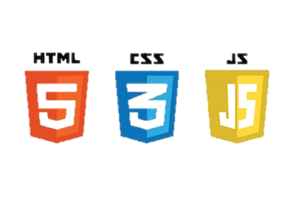



實作技術

Slide 4
遇到的問題與需求
首頁背景圖片大小不如預期
圖片size比例不對，畫面無法完整呈現
同月份日記換頁載入過久
同月份日記分三頁，三個html檔案，換頁需重新載入，時間過長
設計導引route不合乎邏輯
設計日記route，新增一個controller導引，時常覺得多餘
網頁日記CSS版面共用不一致
日記更換頁面，版面衝突，視覺上不舒服
按鈕設計不如預期
按鈕搭配圖片容易跑版或是載入過慢

Slide 5
如何解決或改善
首頁背景圖片大小不如預期
使用background-size: contain為基底，版面重新設計
同月份日記換頁載入過久
利用JS實現不換頁更換內容
使用JSON保存圖片、文字內容
設計導引route不合乎邏輯
使用兩種導引方向，月曆以及地點
網頁日記CSS版面共用不一致
統一版面，共用主要版面位置以及按鈕切換，使用相同的CSS。
按鈕設計不如預期
利用偽元素設計按鈕

Slide 6


目標對象
My name is Ally.
I have been a travel blogger for nine years.
人格特質:
1.喜歡跟大家分享旅程中遇到的大小事
2.喜歡拍下旅途中的美好風景跟好吃的餐點
指標人物:
1.喜歡紀錄生活中所遇到快樂或難過的事
2.藉由寫下自己的心裡話來抒發心情
原型及引言:
I would like to share something with you that makes me happy.

Slide 7
目標對象
使用者體驗的目標:
1.分享自己的日常生活
2.寫專屬於自己的不公開日記
慣用的硬體裝置與平台:
Canon 1Dx ii 、Nikon D5、SonyDSC-RX1
IG、FB 、twitter
必做:
1.蒐集200個不同的海關章
2.去無人島待半年
3.參加國際攝影獎
科技專業程度:
相機攝影:
電腦修圖:

Slide 8



使用情境
難忘的生日派對
心情不好，沒有朋友可以訴說
紀錄喜悅
抒發心情

Slide 9



使用情境
大自然的奧妙奇景
美味的異國當地餐點
紀錄旅途中美好的時刻跟大家分享，也為自己的旅途中留念

Slide 10
網站架構
首頁
Calendar
Place
September
October
November
December
Kiribati
Fiji

Slide 11
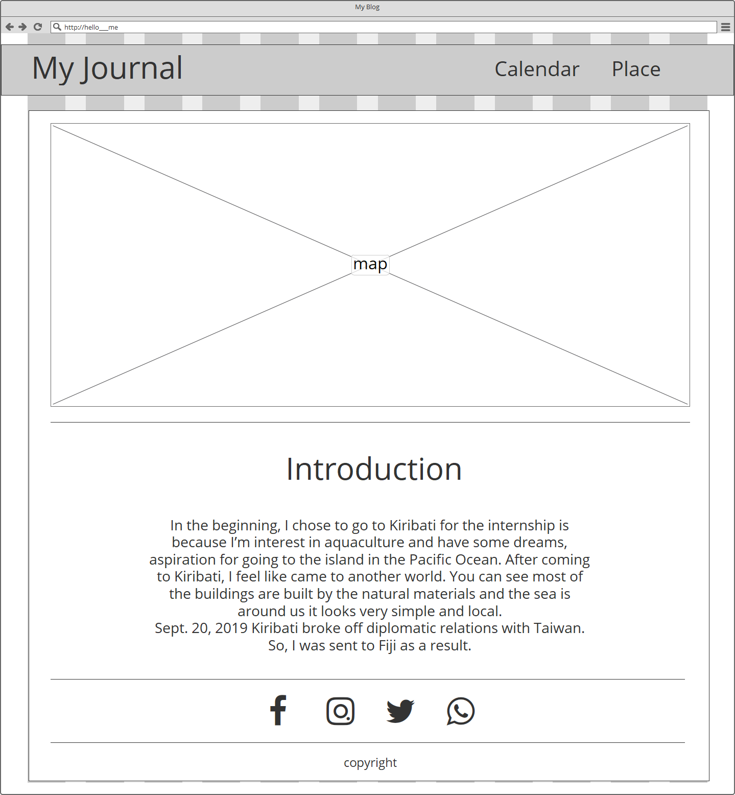
首頁wireframe
1
主導覽列
2
主形象圖
3
簡單敘述
4
社群網站連結

Slide 12
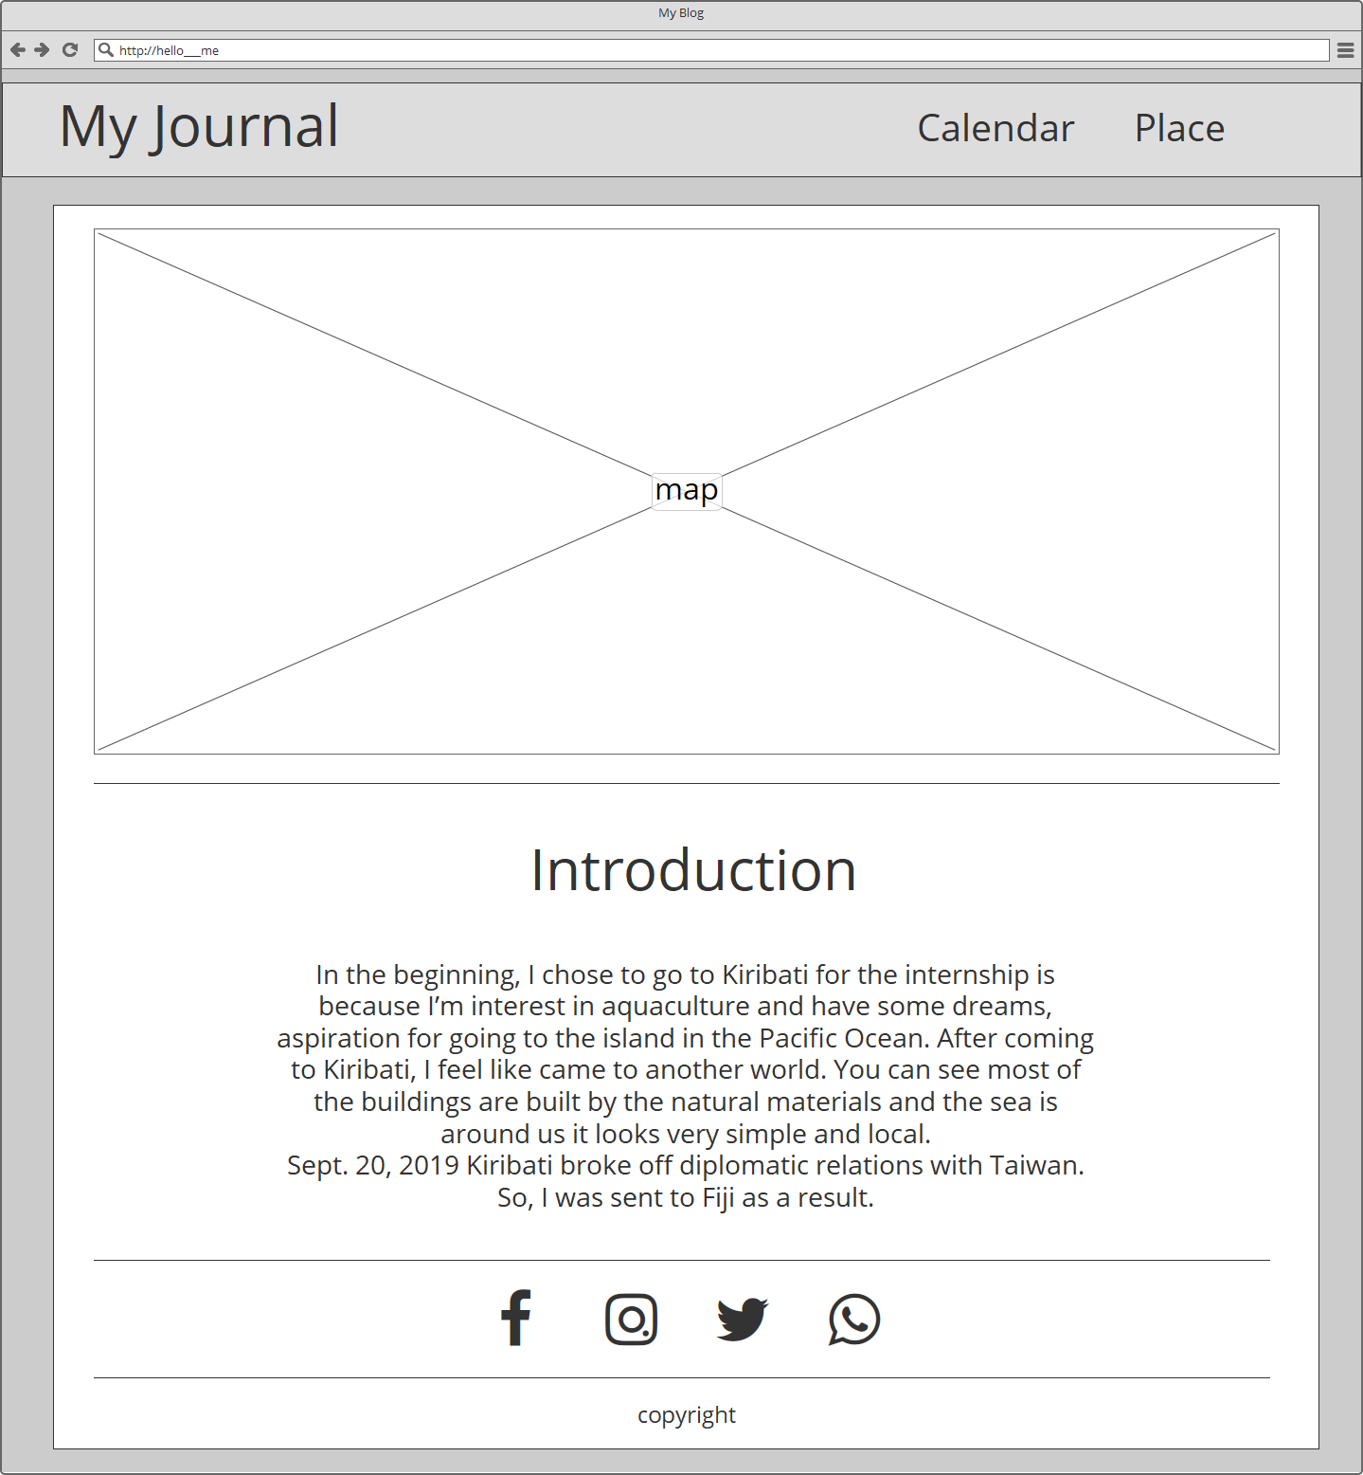
首頁灰階wireframe

Slide 13
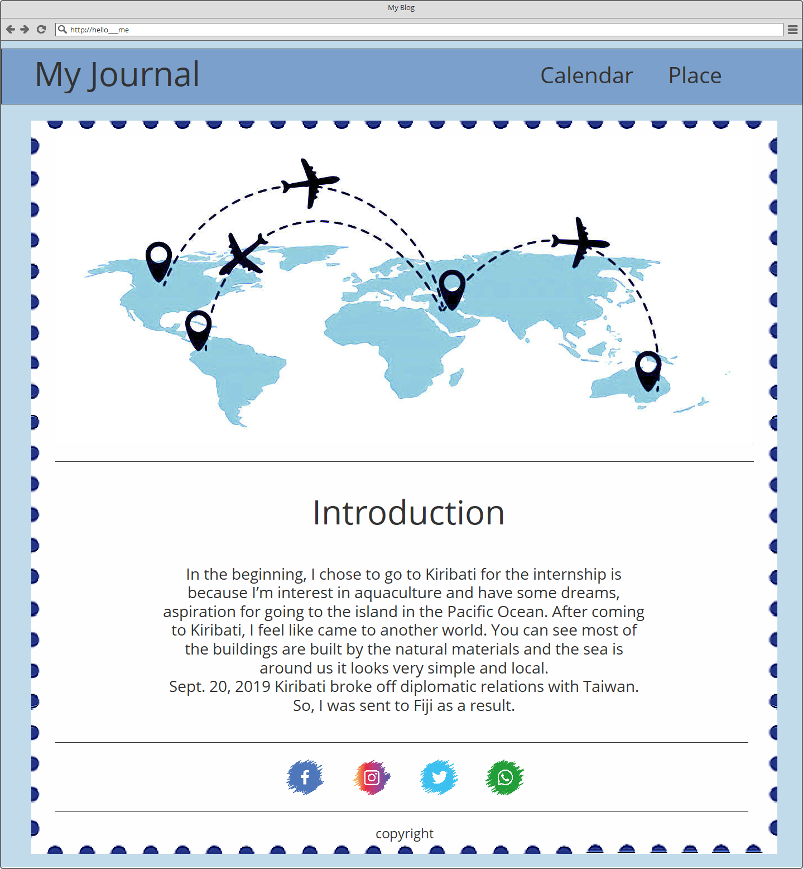



視覺圖
誠實、開放的表現形式、及一個中立，但又具親和力的外觀
用郵票的邊框效果製造出國旅遊的感覺，並以一張大的世界地圖，讓人一目了然，知道我們的網站方向
使用色鉛筆的背景來呼應我們整體主要的手繪風格

Slide 14
創作發想
為了讓平常撰寫的日記，更加有趣不單單只有密密麻麻的文字，因此除了增加旅途中的照片，還設計簡單的日記風格背景，讓大家就像是在讀小說一樣，會想一頁接著一頁。

Slide 15
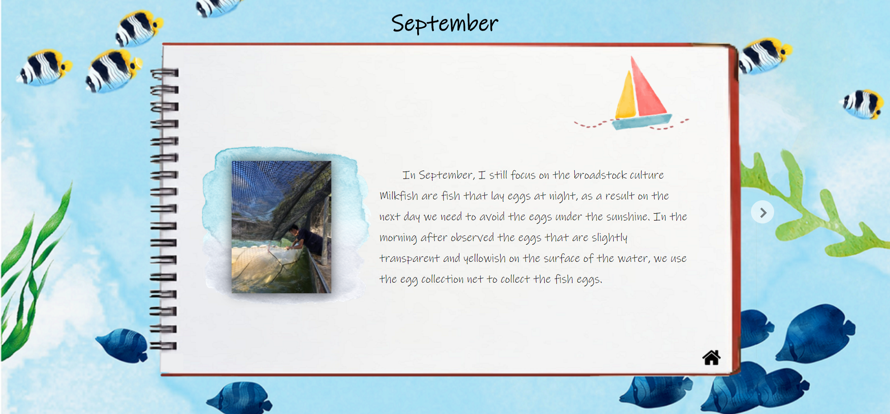

設計元素
字型
模擬在日記本上撰寫的字體，我們選擇有手寫感覺的Ink Free字體
語言
讓人彷彿置身於國外的海邊度假，喝著冰涼飲料，看著English novel
顏色
R:181, G:227, B:273
淺藍色給人放鬆、度假的感覺，又代表著清澈無汙染的海洋，讓人彷彿也身在海洋中觀看海底生物

Slide 16
未來規劃
前端：
新增群組書籤索引頁面
文章總覽：
新增文章群組書籤功能，可用於標記重要特定日記
文章編輯：
新增物件拖弋功能（類似ppt)，不在侷限於特定格式

Slide 17
未來規劃
後臺:
1.文章可修改、新增、刪除
2.在線上直接上傳圖片載入到相冊裡
3.建立登入系統，讓每個使用者都有專屬自己的
日記本
動畫方面:
加入一些動畫按鈕，讓畫面呈現地更加有趣

Slide 18
更改地方

Slide 19

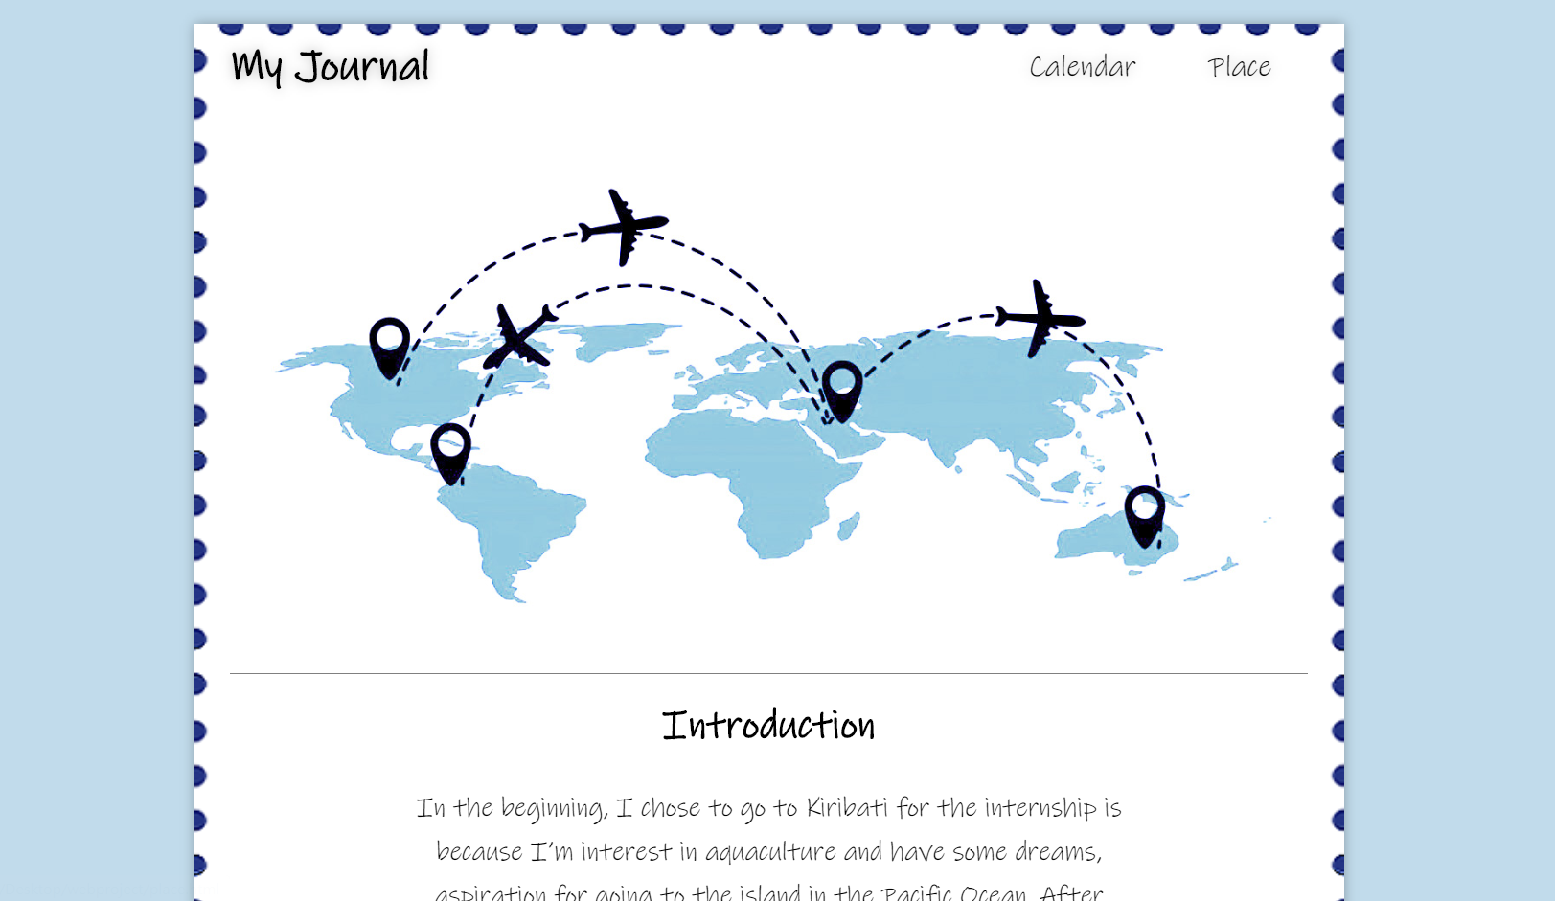
一致性和標準
發現問題:
首頁字體跟日記字體缺乏連貫性
解決方法:
將首頁的字體改成手寫風格的字體，讓使用者有在讀日記的感覺

Slide 20
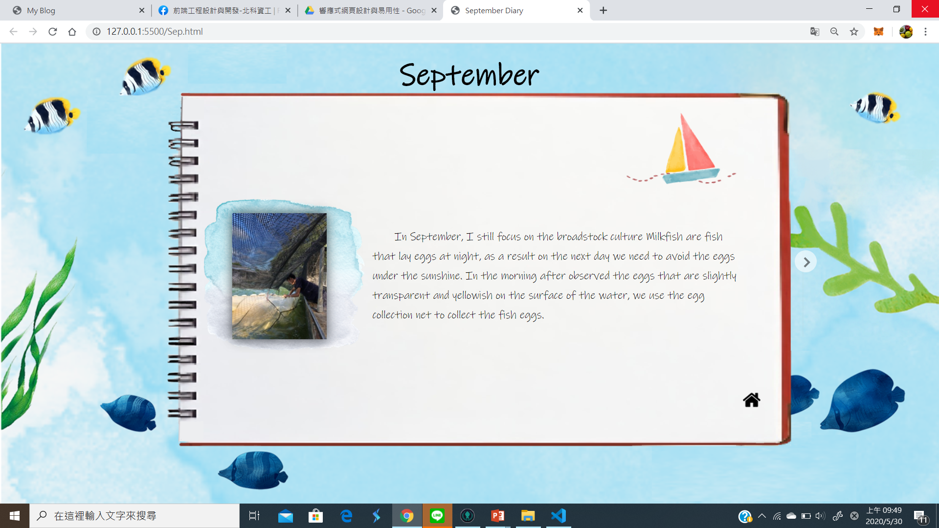
辨識而非記憶
發現問題:
每張日記頁面看不出當前觀看的月份頁數
解決方法:
增加導覽路徑
Home > September > 1

Slide 21



彈性與使用效率
發現問題:
當日記月份增加時，排版方式也須跟著改變
解決方法:
設計一個書櫃，並讓日記本按照月份擺放，沒有日記的月份則空著，讓使用者更方便去選擇日記與辨識
Feb
Jun
Jan
Apr
May
Mar
Aug
Sept
Nov
Dec
Jul
Oct

Slide 22
美觀與簡化設計
發現問題:
簡化首頁的導覽列設計，跟地圖融合在一起
解決方法:
將首頁的導覽列背景顏色去除，並將郵票風格的外框向外延伸，讓整體的目光都在郵票範圍內

Slide 23
美觀與簡化設計
發現問題:
日記的背景圖片過於豐富
解決方法:
將背景的魚減少，讓觀看者的目光焦聚在日記的內容跟圖片上

Slide 24
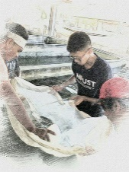
美觀與簡化設計
發現問題:
日記裡的圖片與文字沒有融合在一起
解決方法:
將圖片改成手繪風格

Slide 25
RWD
因為日記的呈現版面為橫向，所以在RWD設計上我們採用橫向提示，告知使用者應將手機打橫向來觀看

Slide 26
後臺方面
將日記的內容存到後台，這樣可以易於管理，並且避免載入的時間過慢
，所以只把必要的檔案抓下來

Slide 27
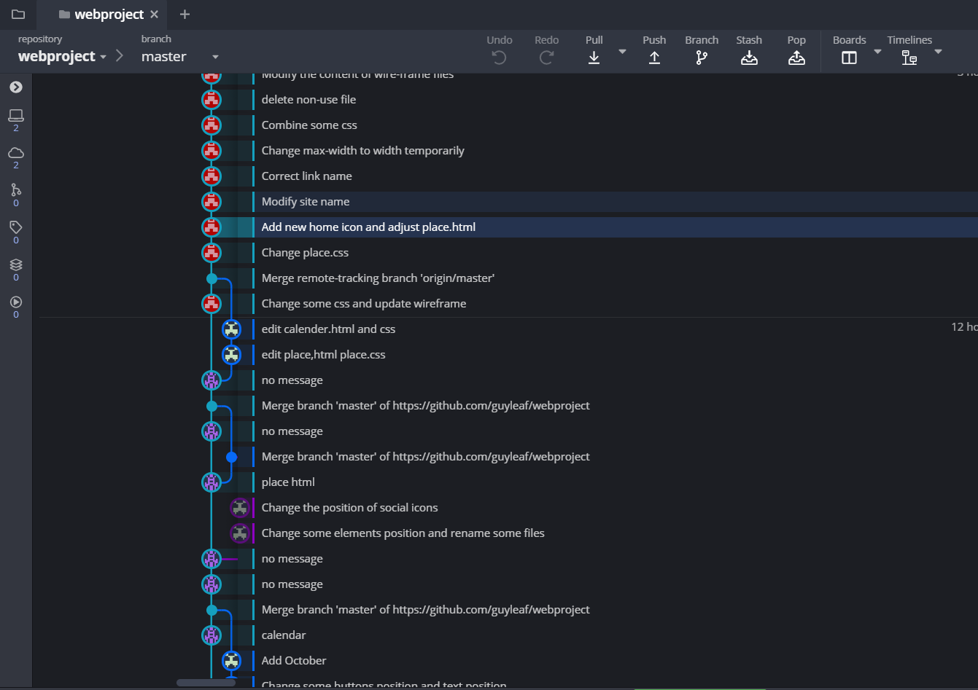
Git版本控管

